Slide 1
Mastering the game of go with deep neural networks and tree search
作者：David Silver , Aja Huang , Chris J. Maddison , Arthur Guez , Laurent Sifre , George van den Driessche , Julian Schrittwieser , Ioannis Antonoglou , Veda Panneershelvam , Marc Lanctot , Sander Dieleman , Dominik Grewe , John Nham , Nal Kalchbrenner , Ilya Sutskever , Timothy Lillicrap , Madeleine Leach , Koray Kavukcuoglu , Thore Graepel , Demis Hassabis
資工碩一 M10715065 林真
資工碩一 M10715063 陳星宇
資工碩一 M10715088 林摯烜

Slide 2
perfect information(完全信息博弈)
雙方接掌握對方戰略，行動有先後順序
最優估值函數v∗(s)
若用search tree形容，包含b^{d}種可能下棋序列
圍棋（b≈250,d≈150）
Notes:
最優估值函數v∗(s) ，它在判斷了每個棋局或狀態 s 之後的博弈結果的優劣
窮舉搜索不可行

Slide 3
有效搜索空間減少
有效搜索空間可用兩個方法減少：
深度可用剪枝減少，一個近似估值函數v(s)≈v∗(s)
廣度可用p(a∣s)採樣動作來降低(蒙特卡洛走子方法)
Notes:
剪枝：這種方法已經在象棋，跳棋，黑白棋中得到了超越人類的能力，這種方法在圍棋中不可行，因為圍棋的複雜度過大
廣度可用p(a∣s) 採樣動作來降低，一個在位置 s 可能下棋走a 概率分佈
蒙特卡洛走子方法從一個策略 p 中採集雙方棋手的一系列下棋走法。計算這些走子的平均數可以產生一個有效的棋局評估

Slide 4
蒙特卡洛樹
用蒙特卡洛走子方法，評估搜尋樹中每一個狀態
隨著執行越多的模擬，搜尋樹越大，估值越精確
下棋策略在搜索的過程中隨著時間的推移而改進
選擇擁有更高估值的子樹，逐漸收斂到一個最優下法
Notes:
Alpha go前最強的圍棋程式就是基於蒙特卡洛樹，可達到業餘高手的級別

Slide 5
深度卷積神經網路
使用多層神經網絡，在計算機視覺達到很好的性能
傳入用19*19大小棋局的圖片來構建棋位
降低搜尋樹的有效的深度和廣度
Notes:
Alpha go前最強的圍棋程式就是基於蒙特卡洛樹，可達到業餘高手的級別

Slide 6
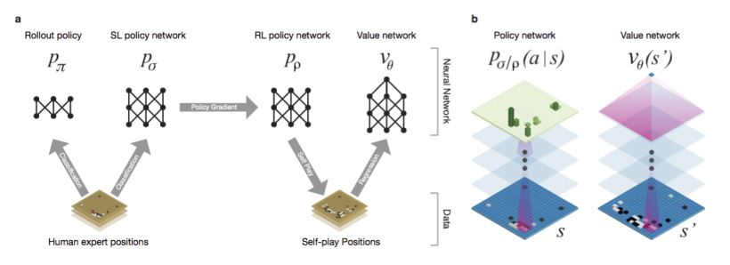
深度卷積神經網路
用一個有多個不同階段的機器學習方法來訓練神經網路
來自人類專家的指導，監督學習（SL）策略網路
用自我對弈增進能力，強化學習（RL）策略網路
最後，作者訓練一個估值網路v_{θ} ，預測博弈的贏家
Notes:
SL策略網路用13層，預測人類專家下棋達到57%的準確率
使用RL策略網路评估估值函数vPp最小化预测估值vθ(s)和相应的结局 z 之间的平均方差（MSE）

Slide 7
Supervised learning of policy networks
SL策略網路用13層網路
用KGS围棋服务器的3千万个棋局
預測人類專家下棋達到57%的準確率
只使用原始棋局和下棋記錄，精度達到了55.7%
Notes:
2015論文發表前，其他研究团队的最先进的精度是44.4%

Slide 8
Reinforcement learning of policy networks
網路p_{ρ} 在結構上和 SL策略網路是一樣的，權重ρ 初始值也是一樣的
在當前的策略網路和隨機選擇某先前一次反覆運算的策略網路之間博弈
RL策略網路對 SL策略網路的勝率高於80%
Notes:
在當前的策略網路和隨機選擇某先前一次反覆運算的策略網路之間博弈，可防止overfitting

Slide 9
Reinforcement learning of value networks
估值函數vPp
使用權重是θ 的估值網路 vθ(s)來逼近估值函數，vθ(s)≈vPp≈v∗(s)
評估估值函數v^{P}p最小化預測估值vθ(s)和相應的結局 z 之間的平均方差（MSE）
Notes:
其他研究团队的最先进的精度是44.4%

Slide 10
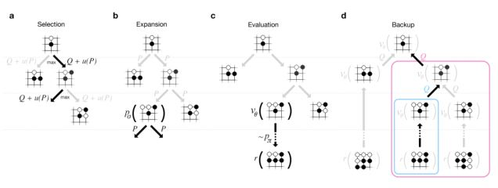
Searching with policy and value networks
策略網路、估值網路和MCTS演算法結合
MCTS通過預測搜索選擇下棋動作
選擇（Selection）
擴充（Expansion）
仿真（Simulation）
反向傳播（Backpropagation）
Notes:
選擇（Selection）：從根節點R開始，選擇連續的子節點向下至葉子節點L。後面給出了一種選擇子節點的方法，讓遊戲樹向最佳的方向擴充，這是蒙地卡羅樹搜尋的精要所在。
擴充（Expansion）：除非任意一方的輸贏使得遊戲在L結束，否則建立一個或多個子節點並選取其中一個節點C。
仿真（Simulation）：在從節點C開始，用隨機策略進行遊戲，又稱為playout或者rollout。
反向傳播（Backpropagation）：使用隨機遊戲的結果，更新從C到R的路徑上的節點資訊。

Slide 11
Evaluating the playing strength of AlphaGo
內部比賽(與其他圍棋模型比賽)：495場贏494場
2015年10月5-9日，AlphaGo和樊麾(2段棋士)在真實比賽中下了5盤棋 →5:0大獲全勝

Slide 12
Discussion
一個深度神經網路和搜索樹結合的圍棋程式，下棋水準達到了人類最強的水準
評估的次數與深藍那次的對弈只有千分之一

Slide 13
Mastering the game of Go without human knowledge
作者：David Silver, Julian Schrittwieser, Karen Simonyan, Ioannis Antonoglou, Aja Huang, Arthur Guez, Thomas Hubert, Lucas Baker, Matthew Lai, Adrian Bolton, Yutian Chen, Timothy Lillicrap, Fan Hui, Laurent Sifre, George van den Driessche, Thore Graepel & Demis Hassabis
資工碩一 M10715065 林真
資工碩一 M10715063 陳星宇
資工碩一 M10715088 林摯烜

Slide 14
Abstract
比起Alpha go完全不需要人工資料
訓練一個神經網路用來完成AlphaGo的落子預測和贏家
提高了樹搜索的能力
與Alpha go對弈取得了100-0的完勝

Slide 15
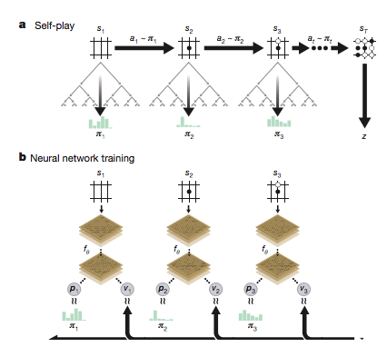
Reinforcement learning in AlphaGo Zero
使用具有參數θ的深層神經網路fθ
將策略網路和價值網路12的角色結合到單一架構中
輸入：位置及其歷史的原始圖表
輸出：移動概率和值（p，v）=fθ（s）
更新神經網路參數
最大化策略向量pt與搜索概率πt的相似度
預測的勝者vt和遊戲勝者z之間的誤差最小化
Notes:
向量p表示選擇每個移動a（包括pass），pa = Pr（a | s）的概率
值v是標量評估，估計當前玩家從位置s獲勝的概率
在每個位置，執行MCTS搜索，由神經網路指導。 MCTS搜索輸出每次移動的概率。這些搜索概率通常選擇比神經網路的原始移動概率更好的移動

Slide 16
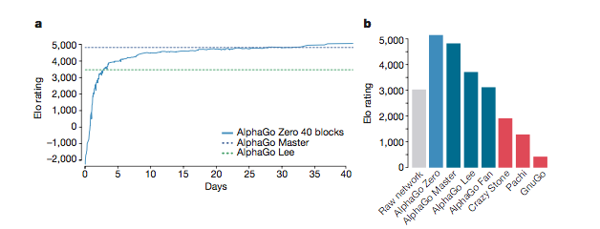
Final performance of AlphaGo Zero
二千九百萬次遊戲(自我對弈遊戲)
參數從310萬個小批量更新，每個2048個位置
神經網路包含40個Residual blocks
AlphaGo Zero與AlphaGo Master進行了100次比賽(2小時為控制單位)
AlphaGo Zero贏得89場
Notes:
AlphaGo Master 基於本文中提出的演算法和架構的程式（但使用人力資源和功能）

Slide 17
Conclusion
沒有人類的例子或指導，可以超越人類領域的規則及知識而訓練到超人的層面
純強化學習方法需要訓練幾個小時(40天)
僅用幾天的時間，AlphaGo Zero能夠重新發現人類從古到今來玩過的數百萬場遊戲中積累的知識，並為最古老的遊戲提供新的見解的新穎策略
Notes:
AlphaGo Master 基於本文中提出的演算法和架構的程式（但使用人力資源和功能）

